Slide 1
«На рябине снегири ярче утренней зари»
Ознакомление с природой в детском саду
Средняя группа
Подготовила воспитатель: Шорина Ю. А.

Slide 2
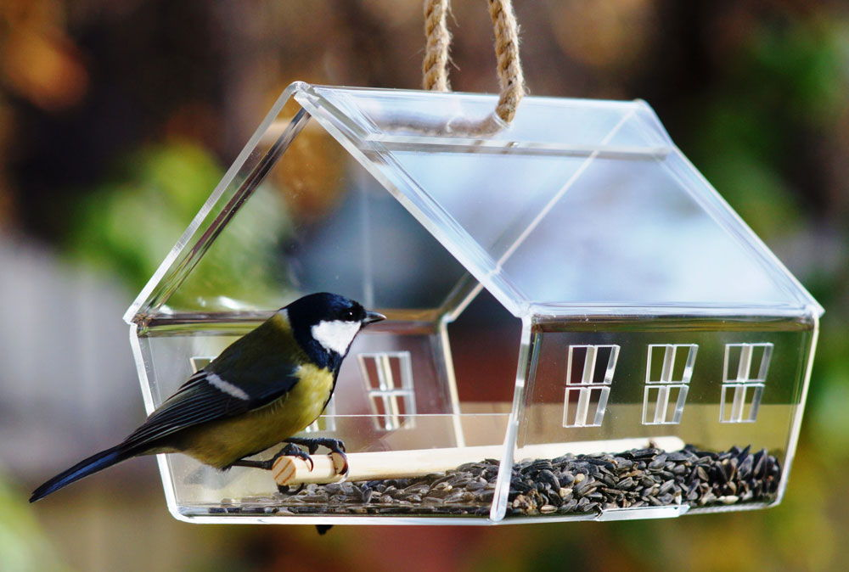
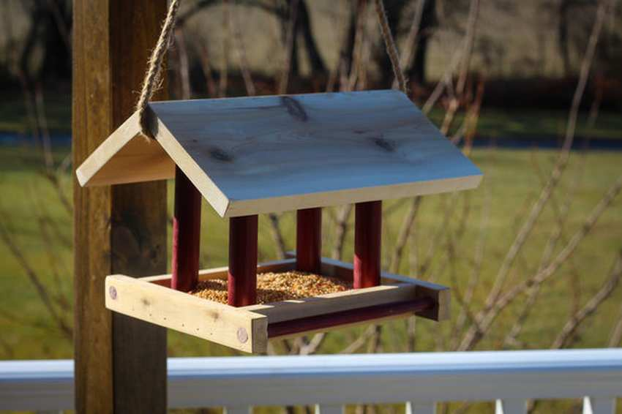
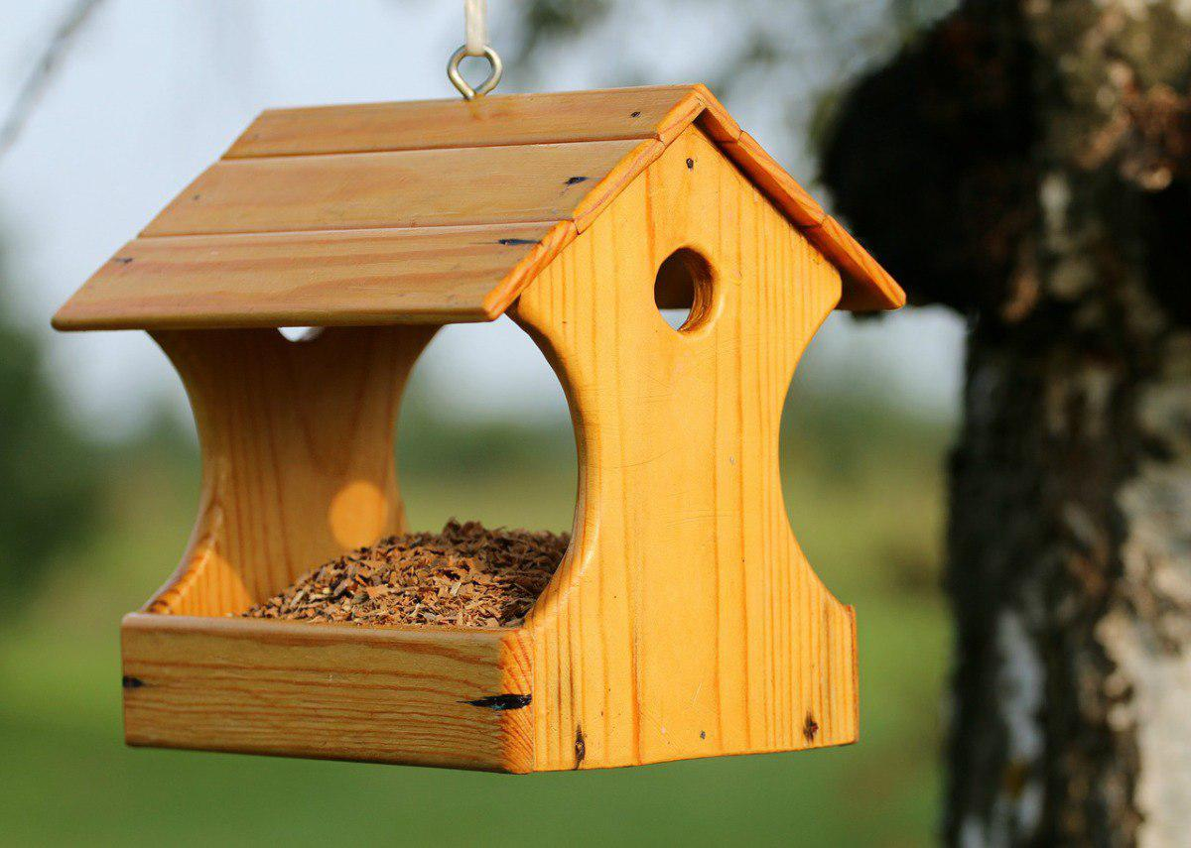
Кормушки
Корм

Slide 4
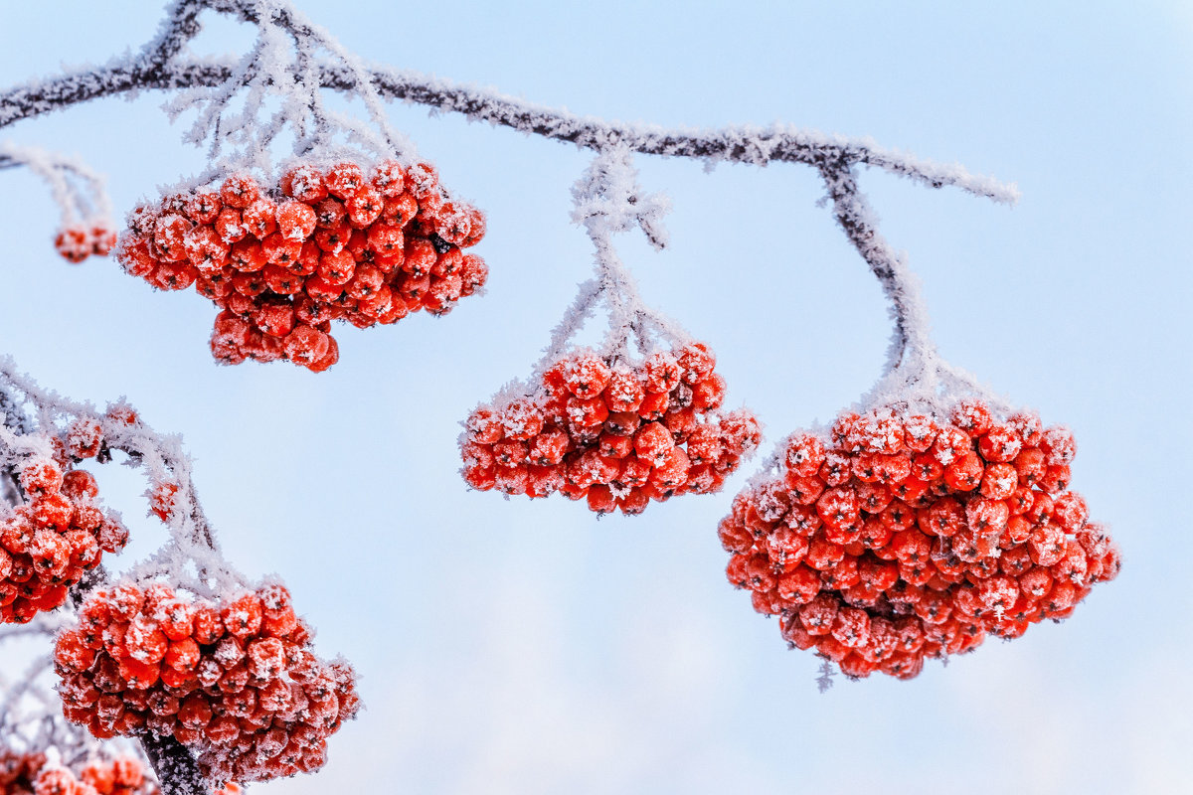

Slide 5
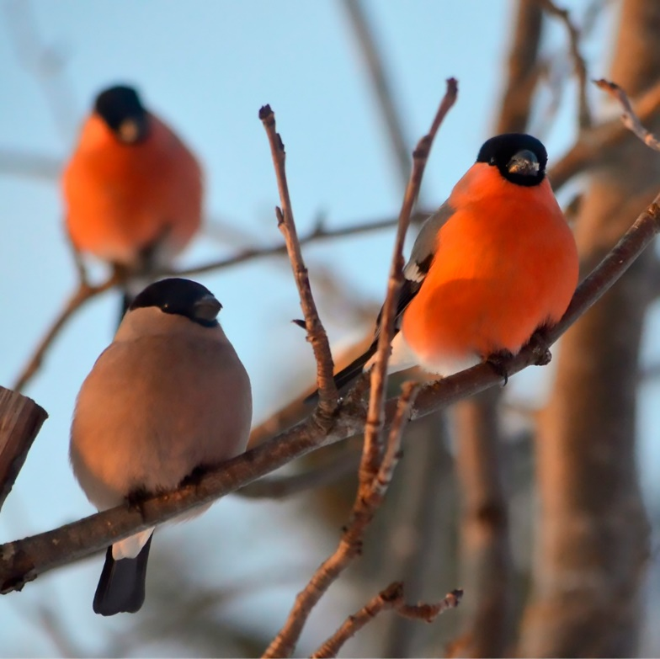
Снегири
С наступлением первых заморозков в наши края прилетают красногрудые птицы – снегири.
Этих птиц всегда можно узнать по яркой окраске. Снегирь – красивая птица, перья у него разных цветов. У снегиря грудка красная, а спинка, хвост и крылья черные.

Slide 6
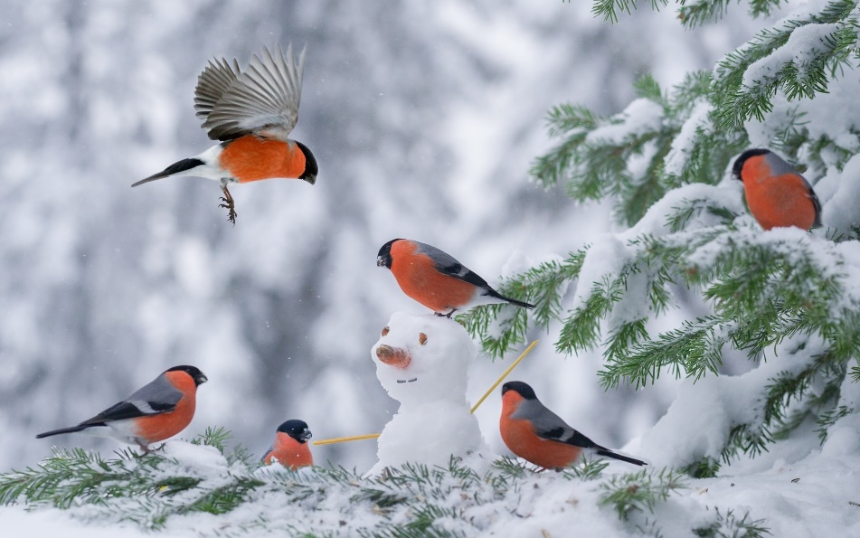
Снегири очень дружные птицы, поэтому летают они чаще стайкой, ищут корм. Стайка – это много птиц, которые летают вместе.
Снегири питаются семенами различных трав, деревьев и кустарников.

Slide 7
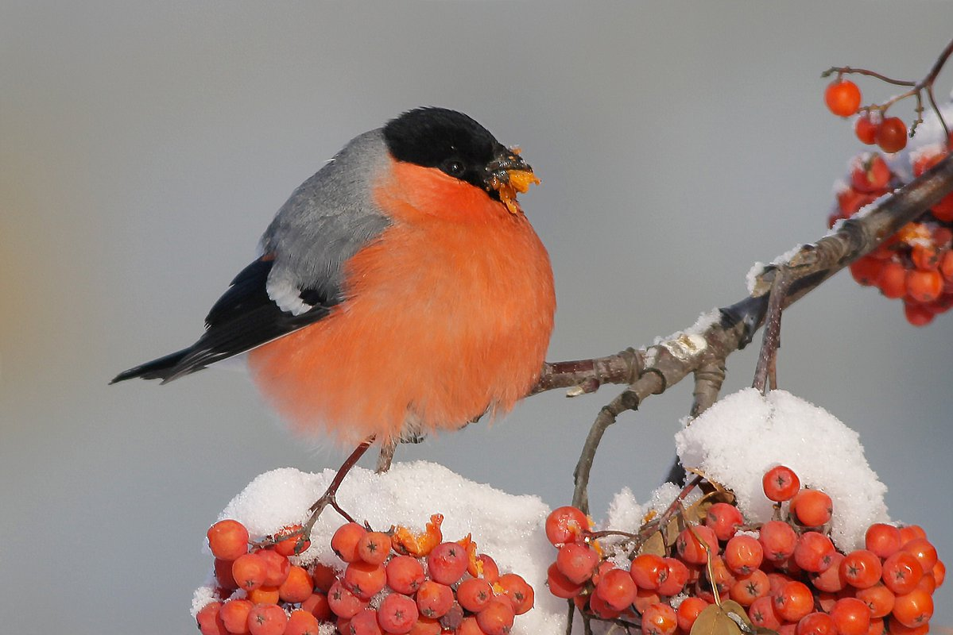
Любимое лакомство у снегирей это ягоды рябины, но саму мякоть ягод снегирь не ест.
Снегири рассыпаются по кустам и мелодично посвистывают.

Slide 8
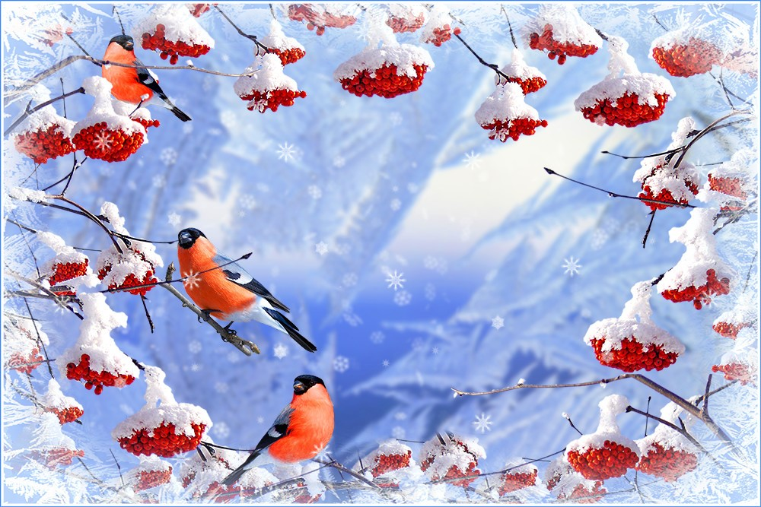
Красногрудый снегирёк, (хлопки по коленям)
Ты подай нам голосок.
Отвечает нам снегирь:
( отстукивание ритма в ладоши)
- Свирь - свирь! Свирь - свирь! (взмахи руками)

